Slide 1
CHÀO MỪNG CÁC EM ĐẾN VỚI BÀI GIẢNG HÔM NAY

Slide 2
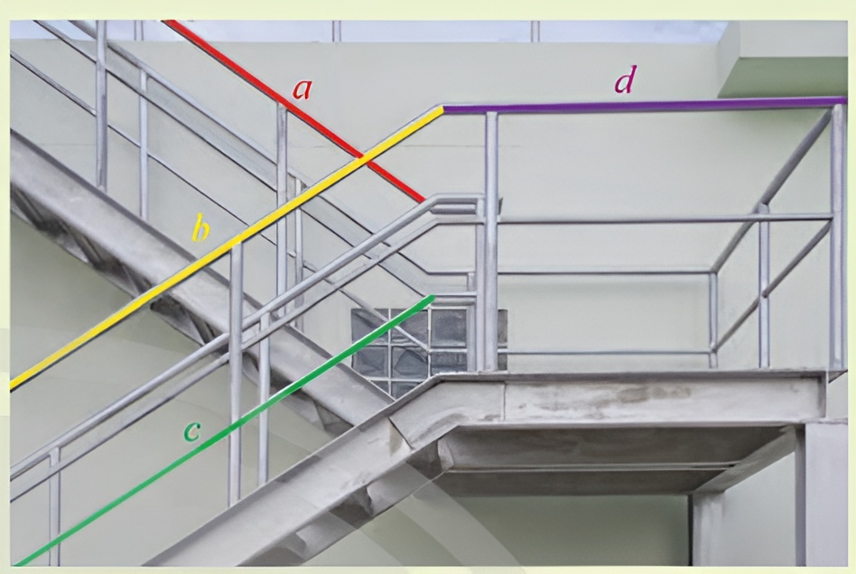
KHỞI ĐỘNG
Mô tả vị trí giữa các cặp đường thẳng a và b, b và c, c và d có trong hình bên dưới.

Slide 3
BÀI 3: HẰNG ĐẲNG THỨC ĐÁNG NHỚ

Slide 4
NỘI DUNG BÀI HỌC
1
2
Vị trí tương đối của hai đường thẳng trong không gian
Tính chất cơ bản về hai đường thẳng song song

Slide 5
1.
VỊ TRÍ TƯƠNG ĐỐI CỦA HAI ĐƯỜNG THẲNG TRONG KHÔNG GIAN

Slide 6
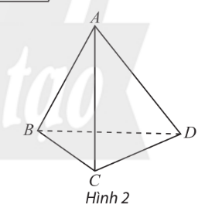
Thảo luận nhóm bốn, hoàn thành HĐKP1.
a) Nếu các trường hợp có thể xảy ra đối với hai đường thẳng a, b cùng nằm trong một mặt phẳng.
HĐKP 1.
b) Cho tứ diện ABCD. Hai đường thẳng AB và CD có cùng nằm trong bất kì mặt phẳng nào không?

Slide 7
Thảo luận nhóm bốn, hoàn thành HĐKP1.
HĐKP 1.
a)
- Hình 1a: Hai đường thẳng trùng nhau
- Hình 1b: Hai đường thẳng cắt nhau.
- Hình 1c: Hai đường thẳng song song.
$→$ Khi hai đường thẳng a và b cùng nằm trên một mặt phẳng thì a và b có thể trùng nhau, song song hoặc cắt nhau.
Giải

Slide 8
Thảo luận nhóm bốn, hoàn thành HĐKP1.
HĐKP 1.
Giải
b) AB và CD không cùng nằm trên một mặt phẳng.

Slide 9
Cho hai đường thẳng trong không gian. Khi đó có thể xảy ra một trong hai trường hợp sau:
- Trường hợp 1: Có một mặt phẳng chứa$a$ và b. Khi đó a và b đồng phẳng.
+ Nếu $a$ và $b$ có hai điểm chung thì a trùng b, kí hiệu $a≡b.$
+ Nếu $a$và b có một điểm chung là M thì a và b cắt nhau tại M, kí hiệu $a∩b=M.$
+ Nếu a và b không có điểm chung thì a và b song song với nhau, $a ∕∕b.$

Slide 10
- Trường hợp 2: Không có mặt phẳng nào chứa a và b.
Khi đó, ta cũng nói a chéo với $b$, hoặc $b$ chéo với $a$. $.$

Slide 11
KẾT LUẬN
Hai đường thẳng gọi là song song nếu chúng nằm trong cùng một mặt phẳng và không có điểm chung
Chú ý
a) Hai đường thẳng gọi là chéo nhau nếu chúng không đồng phẳng.
b) Cho hai đường thẳng song song a và b. Có duy nhất một mặt phẳng chứa hai đường thẳng đó, kí hiệu mp(a,b)

Slide 12
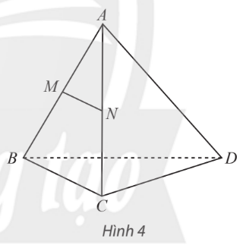
Ví dụ 1
Cho tứ diện ABCD có M, N lần lượt là trung điểm của AB, AC. Xét vị trí tương đối của các cặp đường thẳng sau đây:
a) MN và BC b) AN và CD c) MN và CD
Giải
a) Trong mặt phẳng (ABC), ta có MN là đường trung bình của tam giác ABC, suy ra MN // BC.

Slide 13
Ví dụ 1
Giải
b) Trong mặt phẳng (ACD), ta có AN cắt CD tại điểm C.
c) Giả sử MN và CD cùng nằm trong một mặt phẳng (P), suy ra đường thẳng NC nằm trong (P), suy ra (P) chứa điểm A. Tương tự, ta cũng có AM nằm trong (P), suy ra (P) chứa điểm B. Suy ra (P) chứa cả bốn đỉnh của tứ diện ABCD. Điều này vô lí.
Vậy hai đường thẳng MN và CD không nằm trong bất kì mặt phẳng nào, suy ra MN chéo với CD.

Slide 14
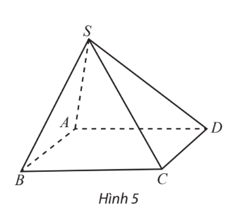
Thực hành 1
Cho hình chóp S.ABCD có đáy ABCD là hình bình hành. Xét vị trí tương đối của các cặp đường thẳng sau đây:
a) AB và CD
b) SA và SC
c) SA và BC

Slide 15
Thực hành 1
Giải
a) Trong mặt phẳng (ABCD) ta có hình bình hành ABCD nên AB // CD
b) Trong mặt phẳng (SAC), ta có SA cắt SC tại điểm S.

Slide 16
Thực hành 1
Giải
c) Giả sử SA và BC cùng nằm trong một mặt phẳng (P). Suy ra đường thẳng AC nằm trong (P). Suy ra (P) chứa cả 4 điểm S, A, B, C.
Mà theo khái niệm hình chóp thì S không đồng phẳng với A, B, C.
Vậy SA và BC không nằm trong bất kì mặt phẳng nào, suy ra SA chéo với BC.

Slide 17
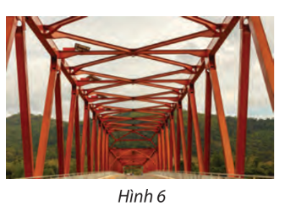
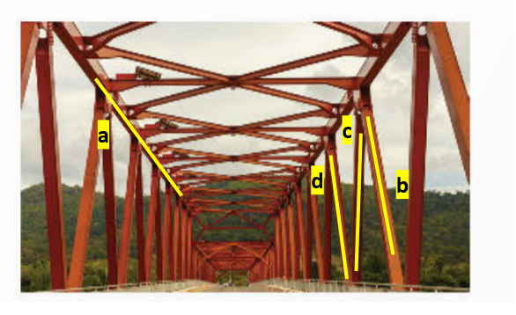
Vận dụng 1
Hãy chỉ ra các ví dụ về hai đường thẳng song song, cắt nhau và chéo nhau trong hình cầu sắt ở Hình 6.
Giải
b, c cắt nhau;
b, d song song;
a, b chéo nhau.

Slide 18
2
TÍNH CHẤT CƠ BẢN VỀ HAI ĐƯỜNG THẲNG SONG SONG

Slide 19
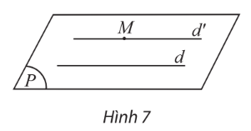
Thảo luận nhóm đôi, hoàn thành HĐ2.
HĐKP 2.
a) Trong không gian, cho điểm M ở ngoài đường thẳng d. Đặt (P) = mp(M, d). Trong (P), qua M vẽ đường thẳng d’ song song với d, đặt (Q) = mp(d, d’). Có thể khẳng định hai mặt phẳng (P) và (Q) trùng nhau không?
Giải
a) Hai mặt phẳng (P) và (Q) trùng nhau.

Slide 20
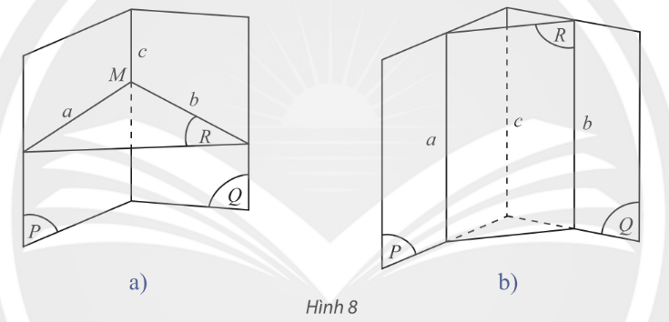
Thảo luận nhóm đôi, hoàn thành HĐ2.
HĐKP 2.
b) Cho ba mặt phẳng (P), (Q), (R) cắt nhau theo ba giao tuyến a, b, c phân biệt với a = (P) ∩ (R); b = (Q) ∩ (R); c = (P) ∩ (Q) (Hình 8).
Nếu a và b có điểm chung M thì điểm M có thuộc c không?
Giải
b) Nếu a và b có điểm chung M thì điểm M có thuộc c.

Slide 21
ĐỊNH LÍ 1
Trong không gian, qua một điểm nằm ngoài một đường thẳng, có một và chỉ một đường thẳng song song với đường thẳng đó.

Slide 22
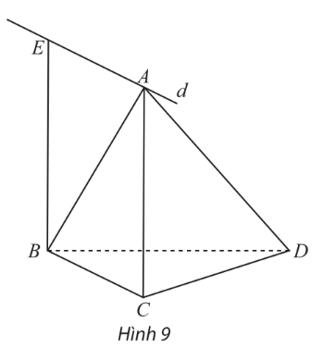
Cho tứ diện ABCD. Trong mặt phẳng (ABC) vẽ hình bình hành ACBE. Gọi d là đường thẳng trong không gian đi qua A và song song với BC. Chứng minh điểm E thuộc đường thẳng d.
Ví dụ 2
Giải
Ta có ACBE là hình bình hành, suy ra AE // BC. Do trong không gian chỉ có duy nhất một đường thẳng đi qua A và song song với BC, suy ra AE phải trùng d, vậ điểm E phải thuộc d.

Slide 23
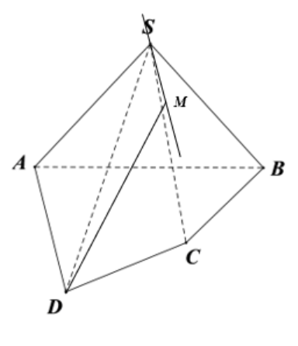
Thực hành 2
Cho hình chóp S.ABCD. Vẽ hình thang ADMS có hai đáy là AD và MS. Gọi d là đường thẳng trong không gian đi qua S và song song với AD. Chứng minh đường thẳng d nằm trong mặt phẳng (SAD)
Giải
Ta có hình thang ADMS có đáy là AD và MS nên AD // MS
Trong không gian, chỉ có duy nhất 1 đường thẳng đi qua S và song song với AD nên d phải trùng SM.
Mà SM $⊂$ (ADMS) nên d $⊂$ (ADMS), hay d $⊂$ (SAD

Slide 24
ĐỊNH LÍ 2
Nếu ba mặt phẳng đôi một cắt nhau the oba giao tuyến phân biệt thì ba giao tuyến ấy hoặc đồng quy hoặc đôi một song song.

Slide 25
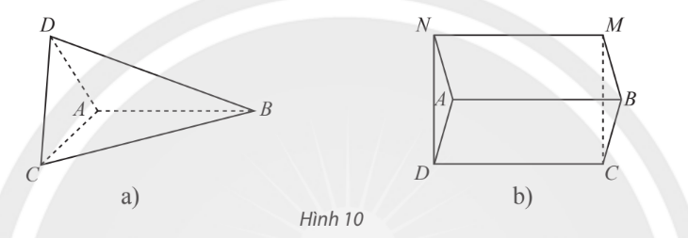
Ví dụ 3
a) Trong Hình 10a, hai tam giác ABC và ABD không cùng nằm trong một mặt phẳng. Tìm ba cặp mặt phẳng có ba giao tuyến đồng quy
b) Trong hình 10b, hai hình bình hành ABCD và ABMN không cùng nằm trog một mặt phẳng. Tìm ba cặp mặt phẳng có ba giao tuyến song song

Slide 26
Ví dụ 3
Giải
a) Trong hình 10a, ta có:
(BAC) $∩$ (BAD) = BA; (BAC) $∩$ (BCD) = BC; (BCD) $∩$ (BAD) = BD;
Ba giao tuyến vừa nêu đồng quy tại B. Vậy ba cặp mặt phẳng có ba giao tuyến đồng quy là (BAC) và (BAD); (BAC) và (BCD); (BCD) và (BAD)

Slide 27
Ví dụ 3
Giải
b) Trong hình 10b, ta có:
(ABCD) $∩$ (ABMN) = AB; (ABCD) $∩$ (CDNM) = CD; (CDNM) $∩$ (ABMN) = MN;
Ta có AB // CD // MN. Vậy ba cặp mặt phẳng có ba giao tuyến song song là (ABCD) và (ABMN); (ABCD) và (CDNM); (CDNM) và (ABMN)

Slide 28
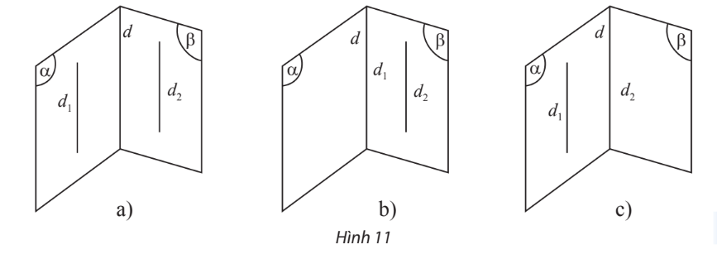
HỆ QUẢ
Nếu hai mặt phẳng phân biệt lần lượt đi qua hai đường thẳng song song thì giao tuyến của chúng (nếu có) song song với hai đường thẳng đó hoặc trùng với một trong hai đường thẳng đó.

Slide 29
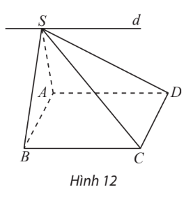
Cho hình chóp S.ABCD có đáy là hình bình hành. Xác định giao tuyến của hai mặt phẳng (SBC) và (SAD)
Ví dụ 4
Giải
a) Hai mặt phẳng (SBC) và (SAD) có điểm chung S và lần lượt đi qua hai đường thẳng song song BC và AD, suy ra theo hệ quả của Định lí 2, giao tuyến của (SBC) và (SAD) là đường thẳng d đi qua S và song song với BC và AD

Slide 30
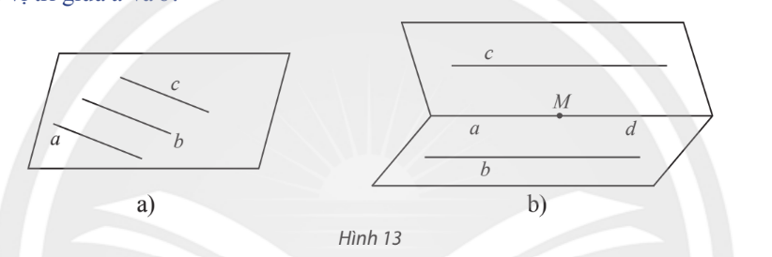
Thảo luận nhóm đôi, hoàn thành HĐKP3.
Ta đã biết trong cùng một mặt phẳng, hai đường thẳng phân biệt cùng song song với một đường thẳng thứ ba thì song song với nhau (Hình 13a).
Trong không gian, cho ba đường thẳng a, b, c không đồng phẳng, a và b cùng song song với c. Gọi M là điểm thuộc a, d là giao tuyến của mp(a, c) và mp(M, b) (Hình 13 b). Do b // c nên ta có d//b và d//c. Giải thích tại sao d phải trùng với a. Từ đó, nêu kết luận về vị trí giữa a và b.
HĐKP 3.

Slide 31
HĐKP 3.
Giải
Ta có: d là giao tuyến của mp(a,c) và mp(M,b)
Hay d là giao tuyến của mp(a.,c) và mp(a,b)
Mà a cũng nằm trong mp(a, c) và mp(a, b). Suy ra d trùng a.
Do đó, a//b.

Slide 32
KẾT LUẬN
Hai đường thẳng phân biệt cùng song song với một đường thẳng thứ ba thì song song với nhau.
Chú ý
Khi hai đường thẳng phân biệt a, b cùng song song với đường thẳng c thì ta có thể kí hiệu là a // b // c và gọi là ba đường thẳng song song.

Slide 33
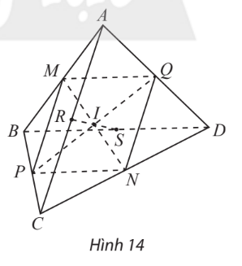
Ví dụ 5
Gọi M, N, P, Q, R, S là trung điểm các cạnh của tứ diện ABCD như Hình 14. Chứng minh rằng các đoạn thẳng MN, PQ, RS có cùng trung điểm.
Giải
Ta có MP là đường trung bình của tam giác ABC, suy ra MP // AC và MP = $\frac{AC}{2}$.
Ta cũng có QN là đường trung bình của tam giác ADC, suy ra QN // AC và QN = $\frac{AC}{2}$

Slide 34
Ví dụ 5
Giải
MP và QN cùng song song với AC suy ra MP // QN. Tứ giác MPNQ có hai cạnh đối song song và bằng nhau nên là hình bình hành, suy ra MN và QP có cùng trung điểm I. Chứng minh tương tự ta cũng có MN và RS có cùng trung điểm I. Vậy các đoạn thẳng MN, PQ, RS có cùng trung điểm.

Slide 35
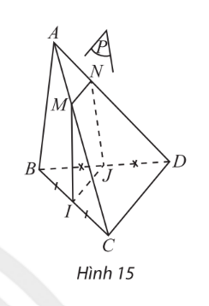
Cho tứ diện ABCD có I và J lần lượt là trung điểm của các cạnh BC và BD. Gọi (P) là mặt phẳng đi qua I, J và cắt hai cạnh AC và AD lần lượt tại M và N.
Thực hành 3
a) Chứng minh IJNM là một hình thang.
b) Tìm vị trí của điểm M để IJNM là hình bình hành.

Slide 36
Thực hành 3
Giải
a) Ta có ba mặt phẳng (P), (ACD), (BCD) cắt nhau theo ba giao tuyến phân biệt là IJ, MN và CD.
Mà IJ//CD. Nên (P) giao với (ACD) tại MN // IJ // CD.
Vậy IJMN là hình thang có đáy là MN và IJ
b) Để IJMN là hình bình hành thì IJ = MN
Mà IJ = $\frac{1}{2}$ CD nên MN = $\frac{1}{2}$ CD
Vậy M là trung điểm của AC.

Slide 37
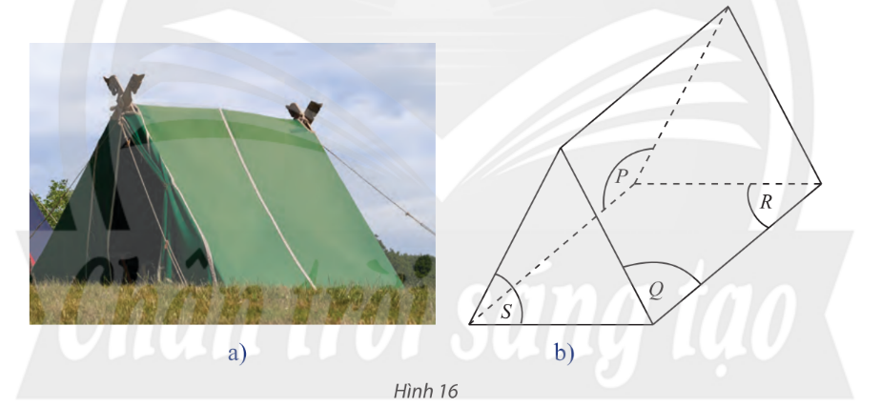
Vận dụng 2
Một chiếc lều được minh họa như Hình 16b.
a) Tìm ba mặt phẳng cắt nhau từng đôi một theo ba giao tuyến song song.
b) Tìm ba mặt phẳng cắt nhau từng đôi một theo ba giao tuyến đồng quy.
Giải
a) Ba mặt phẳng cắt nhau từng đôi một theo giao tuyến song song là: (P), (Q), (R)
b) Ba mặt phẳng cắt nhau từng đôi một theo giao tuyến đồng quy là: (P), (R), (S).

Slide 38
LUYỆN TẬP

Slide 39
Câu 1. Cho ba mặt phẳng phân biệt cắt nhau từng đôi một theo ba giao tuyến $d_{1},d_{2},d_{3}$ trong đó $d_{1}$ song song với $d_{2}$. Khi đó vị trí tương đối của $d_{2}$ và $d_{3}$ là?
A. Chéo nhau B. Cắt nhau
C. Song song D. Trùng nhau

Slide 40
Câu 2. Cho hình tứ diện $ABCD$. Khẳng định nào sau đây đúng?
A. $AB$ và $CD$ cắt nhau. B. $AB$ và $CD$ chéo nhau.
C. $AB$ và $CD$ song song. D. Tồn tại một mặt phẳng chứa $AB$ và $CD$

Slide 41
Câu 3. Cho tứ diện $ABCD$ và $M,​N$ lần lượt là trọng tâm của tam giác $ABC,ABD$. Khẳng định nào sau đây là đúng?
A. MN // CD B. MN // AD
C. MN // BD D. MN // CA

Slide 42
Câu 4. Trong không gian cho ba đường thẳng phân biệt $a,b,c$ trong đó $a$ song song với b. Khẳng định nào sau đây sai?
A. Nếu $b$ song song với $c$ thì $a$ song song với $c$.
B. Tồn tại duy nhất một mặt phẳng chứa cả hai đường thẳng $a$ và $b$.
C. Nếu $c$ cắt $a$ thì $c$ cắt $b$.
D. Nếu điểm $A$ thuộc $a$ và điểm $B$ thuộc $b$ thì ba đường thẳng $a,b$ và $AB$ cùng ở trên một mặt phẳng.

Slide 43
Câu 5. Cho tứ diện $ABCD$. $P$, $Q$ lần lượt là trung điểm của $AB$, $CD$. Điểm $R$ nằm trên cạnh $BC$ sao cho $BR=2RC$. Gọi $S$ là giao điểm của mặt phẳng $\left(PQR\right)$ và $AD$. Khi đó
A. SA = 3SD B. SA = 2SD
C. SA = SD D. 2SA = 3SD

Slide 44
Bài tập 1: SGK – tr.105
Cho hai đường thẳng song song a và b. Mệnh đề sau đây đúng hay sai?
a) Đường thẳng c cắt a thì cũng cắt b.
b) Đường thẳng c chéo với a thì cũng chéo với b.
Giải
a) Mệnh đề sai.
Ví dụ: Xét tứ diện SABC với M, N lần lượt là trung điểm của SA và SB. Ta có AB // MN, CA cắt AB nhưng CA không cắt MN.

Slide 45
Bài tập 1: SGK – tr.105
Cho hai đường thẳng song song a và b. Mệnh đề sau đây đúng hay sai?
a) Đường thẳng c cắt a thì cũng cắt b.
b) Đường thẳng c chéo với a thì cũng chéo với b.
Giải
b) Mệnh đề sai.
Ví dụ: Xét tứ diện SABC với M, N lần lượt là trung điểm của SA và SA. Ta có AB // MN, CA chéo với MN nhưng CA cắt AB.

Slide 46
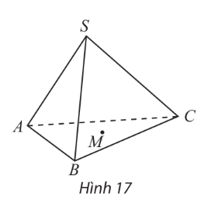
Bài tập 2: SGK – tr.105
Hình chóp S.ABC và điểm M thuộc miền trong tam giác ABC (Hình 17). Qua M, vẽ đường thẳng d song song với SA, cắt (SBC). Trên hình vẽ, hãy chỉ rõ vị trí của điểm N và xác định giao tuyến của hai mặt phẳng (SAC) và (CMN).

Slide 47
Bài tập 2: SGK – tr.105
Giải
Trong mặt phẳng $(ABC)$, vẽ giao điểm $P$ của $AM$ và $BC$. Ta có $M∈(SAP)$ và $MN$ song song với $SA$ nằm trong $(SAP)$, suy ra $MN⊂(SAP)$.
Trong mặt phẳng $(SAP)$, qua $M$ vẽ đường thẳng $d$ song song với $SA$ và cắt $SP$ tại $N$.
Ta có: $SA//MN,C$ là điểm chung của $(SAC)$ và $(CMN)$, suy ra giao tuyến của $(SAC)$ và $(CMN)$ là đường thẳng $d^{′}$ đi qua $C$ và $d′//SA//MN$.

Slide 48
Bài tập 3: SGK – tr.105
Cho hình chóp S.ABCD có đáy ABCD là hình bình hành.
a) Tìm giao tuyến của hai mặt phẳng (SCD) và (SAB).
b) Lấy một điểm M trên đoạn SA (M khác S và A), mặt phẳng (BCM) cắt SD tại N. Tứ giác CBMN là hình gì?

Slide 49
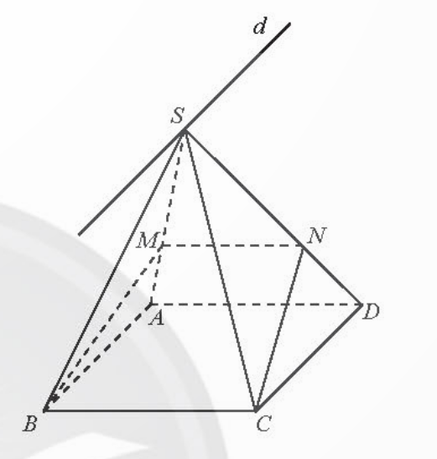
Bài tập 3: SGK – tr.105
Giải
a) Ta có: $AB//CD,S$ là điểm chung của $(SCD)$ và $(SAB)$, suy ra giao tuyến $(SCD)$ và $(SAB)$ là đường thẳng $d$ đi qua $S$ và $d//AB//CD$.

Slide 50
Bài tập 3: SGK – tr.105
Giải
b) Ta có $AD//BC$, suy ra giao tuyến của hai mặt phẳng $(MBC)$ và $(SAD)$ là đường thẳng $MN$ sao cho $MN//BC//AD$. Vậy tứ giác $CBMN$ là hình thang.

Slide 51
VẬN DỤNG

Slide 52
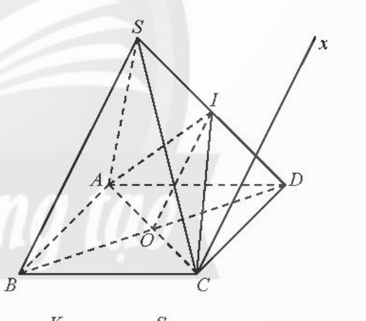
Bài tập 4: SGK – tr.105
Cho hình chóp S.ABCD có đáy ABCD là hình bình hành. Gọi I là trung điểm của SD. Hai mặt phẳng (IAC) và (SBC) cắt nhau theo giao tuyến Cx. Chứng minh rằng Cx // SB.
Giải
Gọi $O$ giao điểm của $AC$ và $BD$. Ta có $IO//SB$ (vì $IO$ là đường trung bình của $△SDB$ ).
Hai mặt phẳng $(IAC)$ và $(SBD)$ lần lượt chứa hai đường thẳng song song $IO,SB$ và có điểm chung $C$ nên $(IAC)$ và $(SBC)$ cắt nhau theo giao tuyến $Cx$ và $Cx//SB//IO$. Do đó $Cx//SB$.

Slide 53
Bài tập 5: SGK – tr.105
Cho hình chóp S.ABCD có đáy là hình bình hành, AC và BD cắt nhau tại O. Gọi I là trung điểm của SO. Mặt phẳng ICD cắt SA, SB lần lượt tại M, N.
a) Hãy nói cách xác định hai điểm M và N. Cho AB = a. Tính MN theo a.
b) Trong mặt phẳng (CDMN), gọi K là giao điểm của CN và DM. Chứng minh SK // BC //AD.

Slide 54
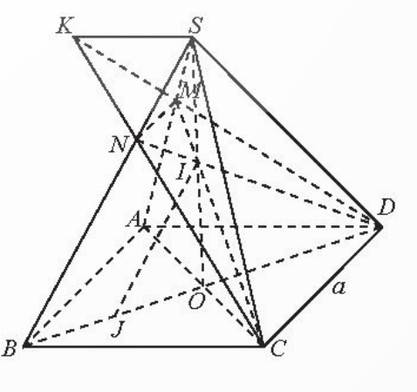
Bài tập 5: SGK – tr.105
Giải
a) Trong mặt phẳng $(SBD),DI$ cắt $SB$ tại $N$. Trong mặt phẳng $(SAC),CI$ cắt $SA$ tại $M$.
Khi đó $M,N$ lần lượt là giao điểm của $SA$ và $SB$ với mặt phẳng $(ICD)$. Ta có $CD//AB$, suy ra $MN//AB//CD$. Gọi $J$ là trung điểm của $OB$. Ta có $IJ//SB$ và $IJ=\frac{SB}{2}$. Ta lại có $IJ=\frac{3}{4}BN$, suy ra $BN=\frac{2}{3}SB$ và $SN=\frac{1}{3}SB$. Mà $MN//AB$, suy ra $MN=\frac{AB}{3}=\frac{a}{3}$.

Slide 55
Bài tập 5: SGK – tr.105
Giải
b) Ta có $S$ và $K$ là hai điểm chung của hai mặt phẳng $(SBC)$ và $(SAD)$, suy ra $SK$ là giao tuyến của hai mặt phẳng $(SBC)$ và $(SAD)$. Ta lại có $AD//BC$, suy ra $SK//AD//BC$.

Slide 56
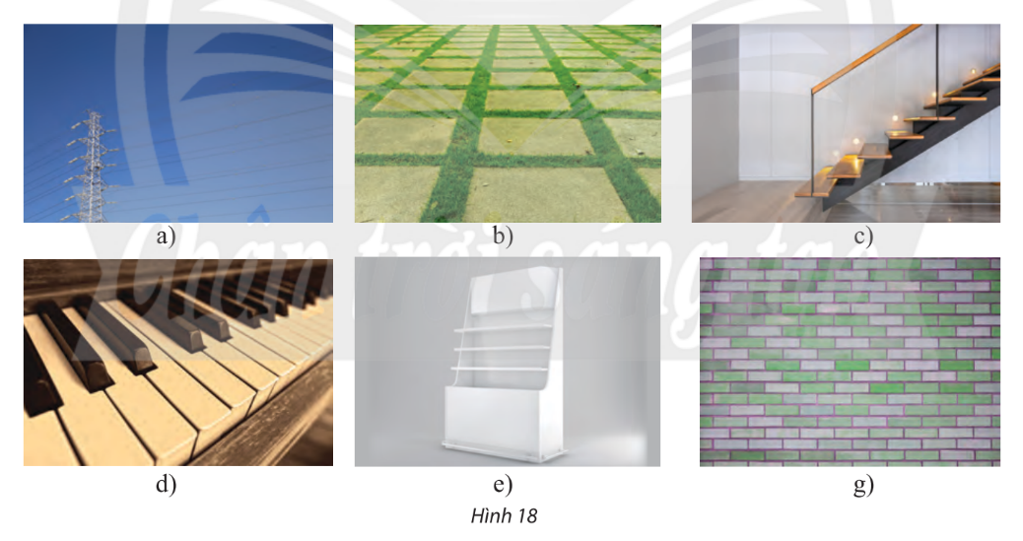
Bài tập 6: SGK – tr.105
Chỉ ra các đường thẳng song song trong mỗi hình sau. Tìm thêm một ví dụ khác về các đường thẳng song song trong thực tế.

Slide 57
Bài tập 6: SGK – tr.105
Giải
Hình a: Các dây điện song song với nhau
Hình b: Các mép của viên gạch lát song song với nhau
Hình c: Các mép của bậc thang song song với nhau
Hình d: Các mép của phím đàn song song với nhau

Slide 58
Bài tập 6: SGK – tr.105
Giải
Hình e: Các mép của từng ngăn kệ song song với nhau
Hình g: Các mép của viên gạch song song với nhau
Một số ví dụ khác về đường thẳng song song: Các gáy của quyền sách trong chồng sách, Các mép của chân bàn thẳng đứng,...

Slide 59
HƯỚNG DẪN VỀ NHÀ
Ghi nhớ kiến thức trong bài
Hoàn thành bài tập trong SBT
Chuẩn bị bài mới “Bài 3. Đường thẳng và mặt phẳng song song”

Slide 60
CẢM ƠN CÁC EM
ĐÃ LẮNG NGHE BÀI GIẢNG

